Slide 1

지능화 캡스톤 프로젝트
안전모 검출 프로젝트
2022. 5. 25
충북대학교 산업인공지능학과
[20-7조] 원형일, 장민우

Slide 2
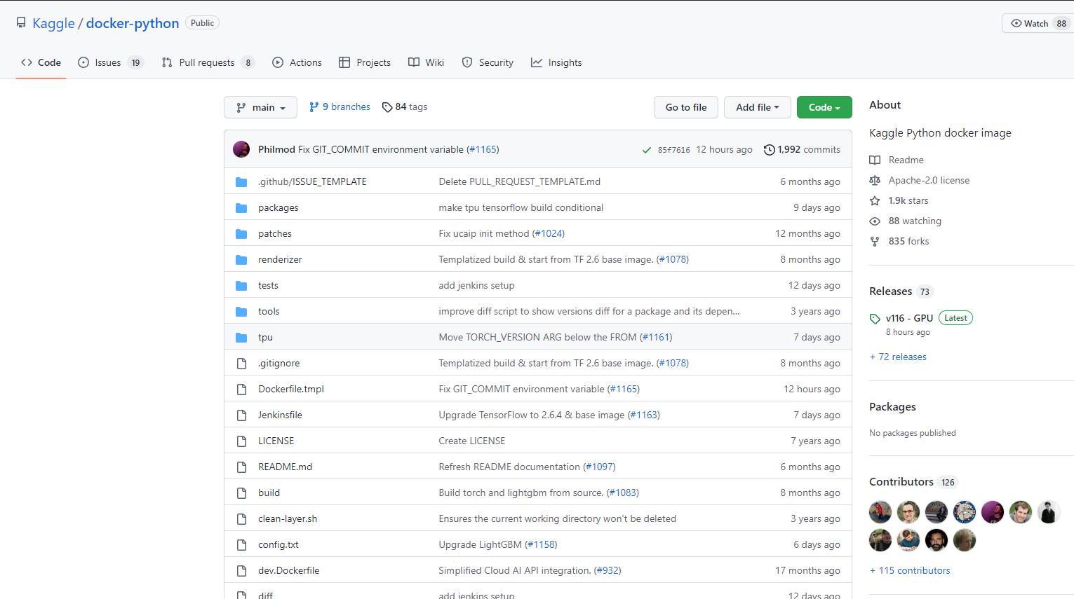
안전모 검출
세부일정
Kaggle에서 제공하는 오픈소스를 윈도우 도커를 사용하여 테스트 진행중

Slide 3
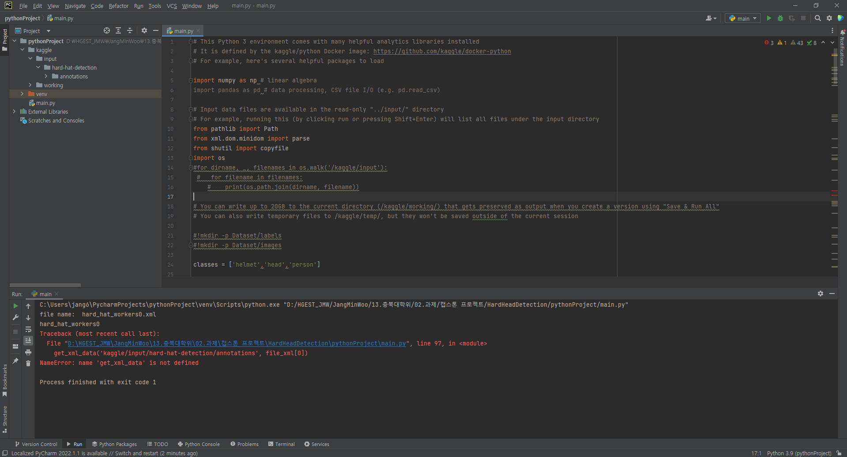
안전모 검출
세부일정
-Yolo5s 를 이용한 안전모 검출
-Kaggle 오픈 소스를 Pycharm환경으로 이식 및 에러 수정.

Slide 4
감사합니다

